Slide 1
Ziele der Gruppe nach sprint 2
Strukturierter Arbeiten
Visualisierung der ist/Soll Situation (Präsentation)
Bessere Teamarbeit

Slide 2



Ziele
Gewindelänge auswählbar
Schaftlängen hinzufügen
Catia Modell erstellen
Catia & Exel Anbindung
Preise erzeugen
Unterschiedliche Materialien

Slide 3
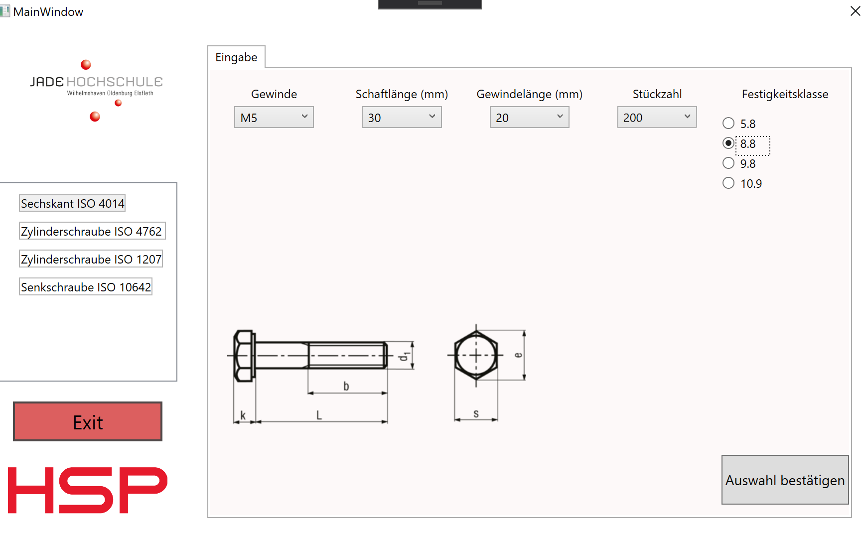
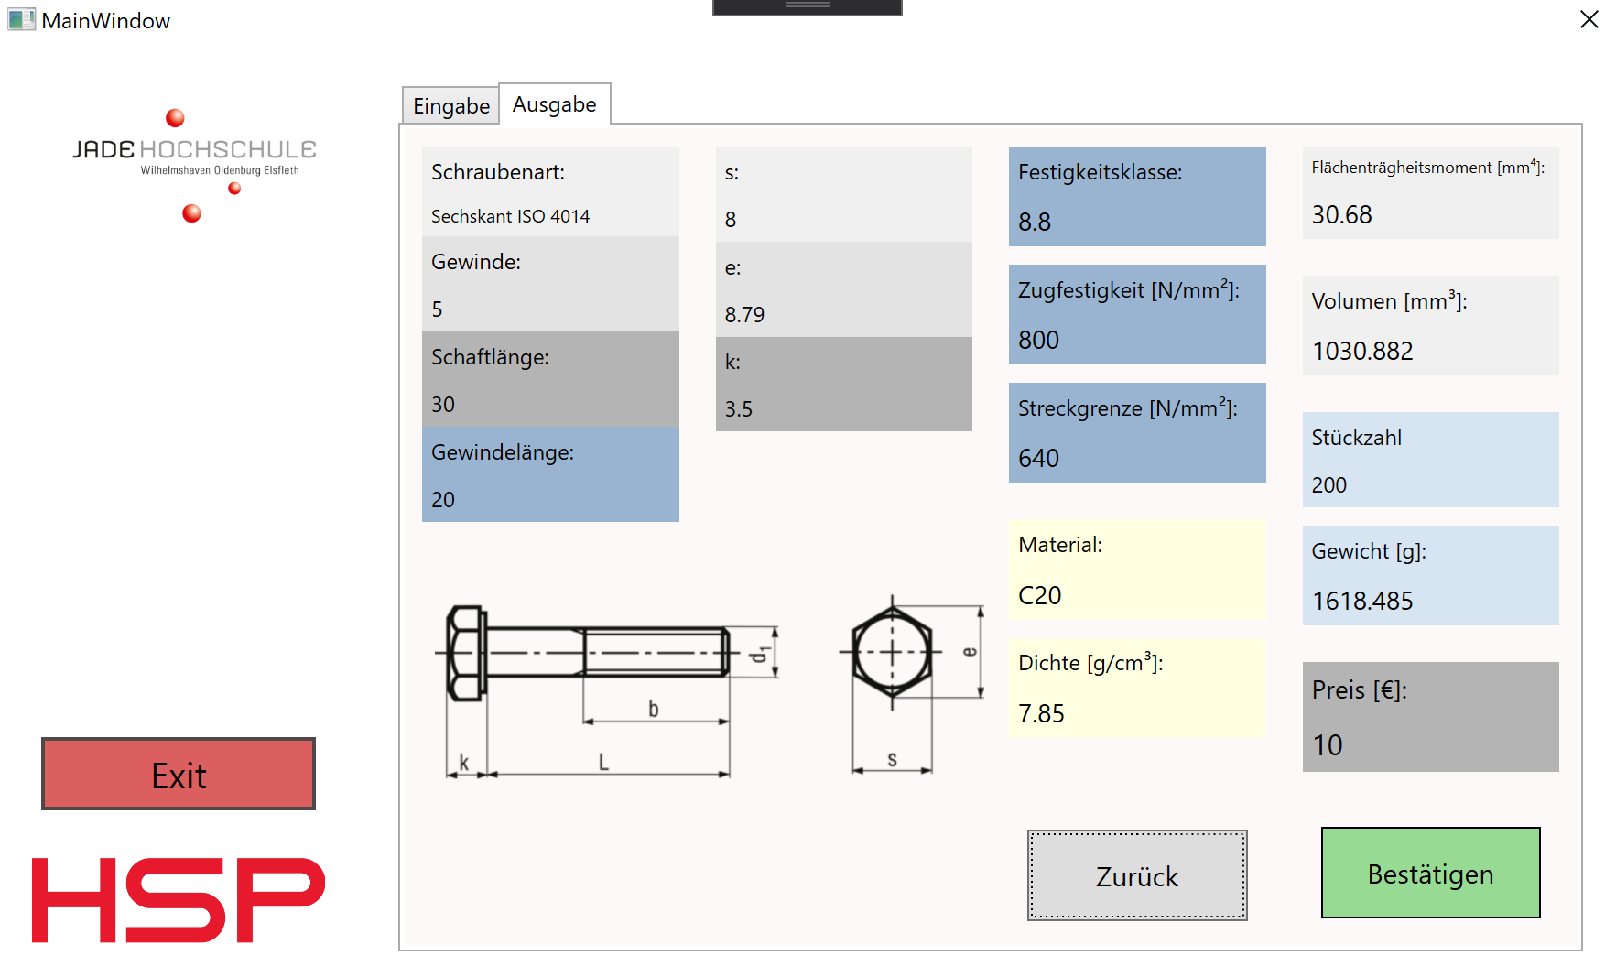

Slide 4
Catia Anbindung

